Slide 1

Весенняя неделя добра 2021 в республике марий эл

Slide 2

ВНД – ежегодная общероссийская добровольческая акция, которая проводится на территории Республики Марий Эл и формируется на основе добровольческих мероприятий различных организаций, учреждений и частных лиц, которые организуют социально значимые благотворительные мероприятия.
Показатели ВНД- 2020 в Республике Марий Эл:
1. Количество добровольцев - 69 876
2. Собрано вещей - 486
3. Проведено Уроков Добра - 745
4. Собрано средств личной гигиены - 2 249
5. Собрано и вывезено машин с мусором - 103

Slide 3
Даты проведения ВНД
Ежегодно проведение ВНД планируется в третью или четвертую неделю апреля.
ВНД в Республике Марий Эл пройдет с 17 по 24 апреля 2021 года.
Уже традиционно, Всемирный день Земли (22 апреля) обязательно стал одним из дней Недели.
Проведение в России Дня добрых дел и Всероссийского Дня молодежного служения (ВДМС) 24 апреля.

Slide 4
Проведение ВНД в 2021 году
Дата | Наименование | Возможные форматы проведения локальных акций
17 апреля | Торжественное открытие ВНД | Распространение информации об акции, приглашение к участию, онлайн открытие добровольческой акции «Весенняя неделя добра», опросы, добровольческие уроки.
18 апреля | Международный день памятников и исторических мест | Проведение субботника, приуроченного к Международному дню охраны памятников и исторических мест с последующим рассказом в соцсетях об этом месте с хэштегами #ДеньПамятников #весенняянеделядобра2021 #ВНД2021 #ВНД12 #ВолонтерыМарийЭл. Участие в акциях РДШ: Акция «Proпамятник» Акция «Памятник о Памятнике» Акция «А что было раньше?»
19 апреля | День добрых дел | Оказание помощи пожилым людям в рамках акции взаимопомощи #МыВместе (помыть окна, помочь с покупкой продуктов и лекарств, вынести мусор и т.п.).

Slide 5
Дата | Наименование | Возможные форматы проведения локальных акций
20 апреля | Национальный день Донора Крови в России | Информационные акции по донорству; информационно-агитационная работа. Прохождение курса «Школа ответственных доноров 2.0» на Добро.Университет
21 апреля | Ярмарка волонтерских вакансий | Ярмарка добровольческих вакансий – мероприятие, объединяющее добровольческие сообщества и потенциальных добровольцев. В течение одного дня работают презентационные площадки, на которых представители различных направлений добровольчества в интерактивной форме презентуют работу своих проектов, а также рассказывают о том для выполнения каких функций готовы принять добровольцев.
22 апреля | Всемирный день Земли | Классный час об истории празднования «Всемирного дня Земли». Посадка деревьев и кустарников, уборка территории. Флешмоб «Мой день Земли» Предлагаем участникам выполнить задания: заменить пакет на многоразовую сумку; вторая жизнь вещам; сортировка отходов; прочтение книги или просмотр фильма на экологическую тематику; прохождение экоуроков; другое. Фото или видео необходимо опубликовать в своих соцсетях «ВКонтакте» или «Instagram» с хэштегами #ВНД2021 #ВНД12 #весенняянеделядобра2021 #ВолонтерыМарийЭл.

Slide 6
Дата | Наименование | Возможные форматы проведения локальных акций
22 апреля | Всемирный день Земли | Акция «По страничкам Красной книги» Необходимо на листе бумаги нарисовать силуэт исчезающего вида животного или использовать трафарет, который будет выгружен на Google Диск не позднее чем за два дня до проведения мероприятия, далее вырезать силуэт животного по контуру, используя лист бумаги как рамку с вырезанным силуэтом. Результат предлагаем сфотографировать на фоне, который по вашему мнению отражает тему экологии, и размесить его на личной странице в соцсети «ВКонтакте» или «Instagram» с хэштегами #РДШ #экоРДШ #поСтраницамКК #Краснаякнига #весенняянеделядобра2021 #ВНД2021 #ВНД12 #ВолонтерыМарийЭл. Акция «Стражи Земли» Предлагается выбрать природный объект, который нуждается в защите и помощи. Это может быть растение, парк или, например, берег реки. Взглянуть на мир его глазами: представить, какое послание этот уголок земли хочет передать людям. Возможно, это история его жизни или рассказ, как и почему его нужно сохранить. Оформить послание в виде таблички или записать на видео. Установить табличку рядом с выбранным объектом (в 1 метре от земли). Работу (фотография, видео) необходимо размесить в соцсетях, а также добавить сопровождающий текст: название природного объекта и описание того, где он находится с хэштегами акции #РДШ #экоРДШ #СтражиЗемли #весенняянеделядобра2021 #ВНД2021 #ВНД12 #ВолонтерыМарийЭл.

Slide 7
Дата | Наименование | Возможные форматы проведения локальных акций
22 апреля | Всемирный день Земли | Акция «Сад памяти» Цель акции - создание зеленых памятников каждому, кто погиб в годы ВОВ. Министерство природы Республики Марий Эл с 27 апреля по 9 мая на территории лесничеств планирует массовую посадку деревьев. В акции могут принять участие коллективы, волонтерские и общественные организации, жители республики, студенты и школьники. Так же акцию можно поддержать, высадив дерево у себя на участке, либо нарисовав его вместе с детьми, а после – зарегистрировать его на карте акции на сайте садпамяти2021.рф и выложить с историей своего героя и хэштегами #СадПамятиДома #весенняянеделядобра2021 #ВНД2021 #ВНД12 #ВолонтерыМарийЭл в соцсетях.
23 апреля | Всемирный день книги | Акция «Библиотека под открытым небом» «Библиотека под открытым небом» расположится на детской площадке рядом с качелями и каруселями. На площадке обычно под вечер собираются и взрослые, и дети, и подростки. Здесь можно будет взять почитать журналы, книги, и конечно, записаться в библиотеку. В соцсетях можно поделиться информацией о любимых писателях с окружающими и предложить им почитать любимые произведения и выложить это с хэштегами #ДеньКниги #весенняянеделядобра2021 #ВНД2021 #ВНД12 #ВолонтерыМарийЭл.

Slide 8
Дата | Наименование | Возможные форматы проведения локальных акций
23 апреля | Всемирный день книги | Буккроссинг Организуйте ярмарку в формате буккроссинга, где каждый участник сможет оставить свою книгу и взамен взять другую. В рамках ярмарки можно разместить стенд или выставку с аннотациями к книгам и собственным описанием того, почему книга понравилась и рекомендуется к прочтению.
24 апреля | Торжественное закрытие ВНД 2021 | Подведение итогов.
На протяжении всей недели |  | Проведение «Уроков добра» (тематические беседы, классные часы в образовательных организациях с демонстрацией роликов, популяризирующих добровольчество). Проведение групповой или индивидуальной работы с детьми по разработке своего социального проекта. Предварительно желательно провести небольшой семинар, чтобы помочь ребятам создать и реализовать свой собственный проект. Установить сроки разработки, реализации и сдачи описания полученных результатов. В результате исполнения проектов, попросить школьников описать что достигнуто, какое влияние оказал проект, даже если он совсем небольшой. Что изменилось в результате реализации проекта. По итогам мероприятия сформировать портфель детских социальных проектов, провести оценку; организовать конкурс, представить лучшие проекты.

Slide 9
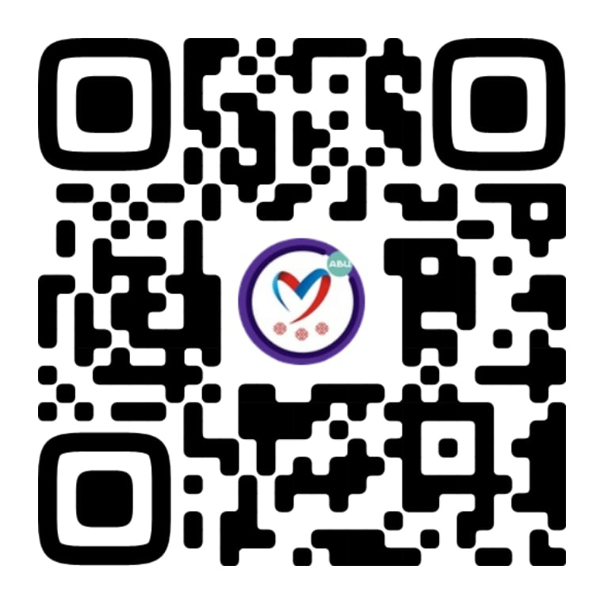

Следите за акцией в наших соцсетях

